Slide 1
2021년도
졸업작품 중간발표
분노의 주먹 : 1대1 복싱게임 -Angry Control Disorder-
2017182050 우성준
2017180049 박찬휘
2017184047 함범호
Professor. 장지웅

Slide 2
목차
게임 개요
기술적 요소 및 중점 연구 분야
역할 분담 및 일정
개발 내용
게임 조작
문제점 및 보완책
향후 개발 일정
깃허브 로그
데모 시연

Slide 3

1. 게임 개요
1대1 3D 복싱 게임

Slide 4
2. 기술적 요소 및 중점 연구 분야
타격감
시/청각적 효과
애니메이션
스키닝 애니메이션
렉돌 애니메이션
충돌 처리
부위 별 충돌 처리

Slide 5
3. 역할분담 및 일정
우성준 | 박찬휘 | 함범호
클라이언트 | 클라이언트 | 서버
- 프레임워크 제작 - 게임 로직 구현 - 조명 연출 - 타격 이펙트 제작 | - 게임 로직 구현 - 내부 충돌 처리 구현 - 애니메이션 컨트롤러 | 멀티 스레드 서버 구현 부위별 충돌 처리 구현 클라이언트 간 싱크 조절

Slide 6
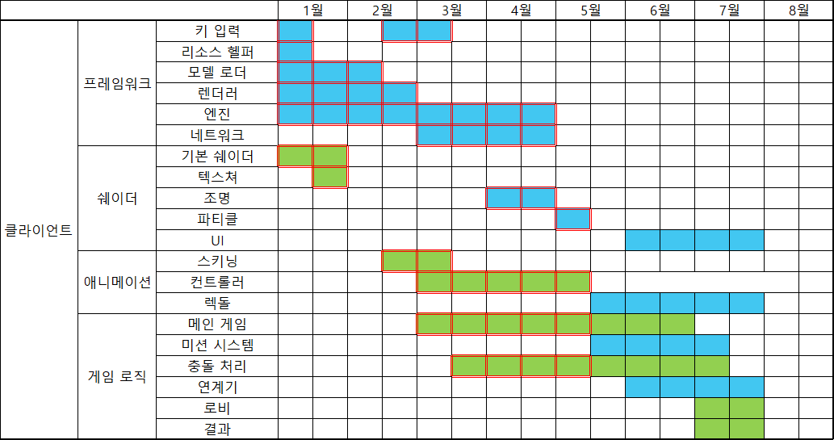
3. 역할분담 및 일정
우성준
박찬휘
함범호
전 원

Slide 7
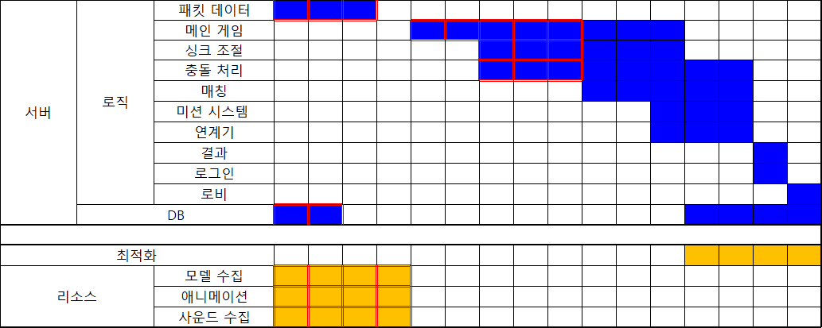
3. 역할분담 및 일정
우성준
박찬휘
함범호
전 원

Slide 8
4. 개발 내용
클라이언트
모델 로드, 애니메이션, 조명에서 문제 발생 - 현재는 해결 완료
게임 로직, 셰이더 추가 작업은 6 ~ 7월까지 진행될 것으로 예상
서버
다중 접속 시 스레드 문제 발생 - 현재는 해결 완료

Slide 9
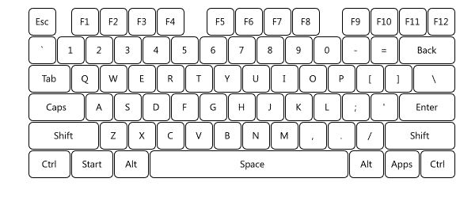
5. 게임 조작
[ A ], [ ‘ ] | 훅
[ S ] | 잽
[ C ] , [ , ] | 가드
[ L,R Shift ] | 측면 이동
[ Space ] | 후방 이동
[ L+R Shift ] | 전방 이동

Slide 10
6. 문제점 및 보완책
렉돌 애니메이션 모델 적용 문제
스킨 메쉬의 프레임 계층 구조 수정
네트워크 통신 시 프레임 드랍
클라이언트 렌더링 시 Receive 대기 해결
스레드 간 동기화 문제
공유자원 최소화로 진행

Slide 11
7. 향후 개발 일정
게임 컨텐츠 추가
미션 시스템, 연계기 추가
메인 게임, 내부 충돌처리 보완
애니메이션, 셰이더 추가
렉돌, UI 셰이더 추가
서버
매칭 시스템 및 로비 추가
클라이언트 간 싱크 조절, 메인 게임, 충돌처리 보완

Slide 12
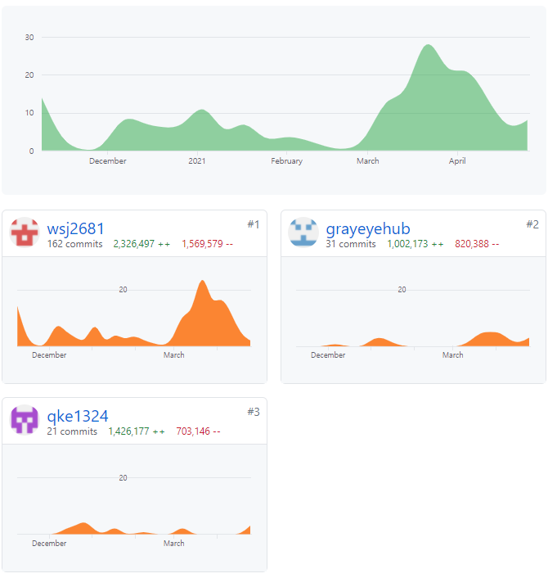
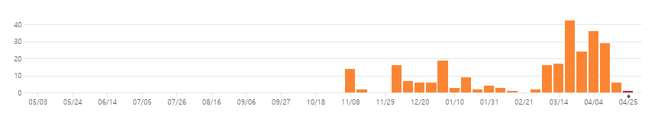
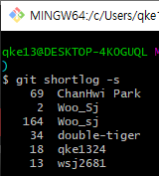
8. 깃허브 로그
Project : Anger Control Disorder

Slide 13
9. 데모 시연

